Slide 1
Presupuesto Abierto
Formulación Presupuestaria
Multianual 2018-2022
Instituto Guatemalteco de Turismo -INGUAT-
Guatemala, 8 junio 2017

Slide 2
Base Legal
Decreto 1701 del Congreso de la República, “Ley Orgánica del INGUAT y su Reglamento”.
El Instituto Guatemalteco de Turismo –INGUAT- es una entidad estatal, descentralizada jurídica, para adquirir derechos, contraer obligaciones y con patrimonio propio.

Slide 3
Misión
Somos la autoridad superior en materia de turismo en Guatemala, que rige y controla la promoción, fomento y desarrollo sostenible de la industria turística, en el marco de la legislación y planificación sectorial y de su coordinación entre los sectores público, privado y sociedad civil.
Aprobada por Acuerdo de Dirección General No. 212 de fecha 2 de junio 2017.

Slide 4
Visión
Para el 2025, el INGUAT se ha consolidado como el líder que coordina eficazmente, el desarrollo y promoción turística del país, con las instituciones públicas y privadas, en el marco del Plan Maestro de Turismo Sostenible de Guatemala 2015-2025.
Aprobada por Acuerdo de Dirección General No. 212 de fecha 2 de junio 2017.

Slide 5
Ingresos del INGUAT
Impuesto del 10% Sobre Hospedaje.
Impuesto de Salida del País Vía Marítima.
Impuesto de Salida del País Vía Aérea.
Otros (ingresos por otros servicios y venta de bienes (presentaciones Ballet Folklórico, cobro por ingreso al Castillo de San Felipe de Lara, renta de locales, otros).

Slide 6
Distribución de los impuestos
Distribución del Impuesto del 10% sobre Hospedaje:
  Instituto Guatemalteco de Turismo -INGUAT- 100%
Distribución del Impuesto de Salida del País Vía Marítima:
  Instituto Guatemalteco de Turismo -INGUAT- 75%
  Ministerio de Cultura y Deportes 15%
  Comisión Nacional de Áreas Protegidas –CONAP- 10%

Slide 7
Distribución de los impuestos
Distribución del Impuesto de Salida del País Vía Aérea:
  Instituto Guatemalteco de Turismo -INGUAT- 33%
  Ministerio de Educación 32%
  Dirección general de Aeronáutica Civil 27%
  Ministerio de Cultura y Deportes 4%
  Comisión Nacional de Áreas Protegidas –CONAP- 4%

Slide 8
Antecedentes

Slide 9
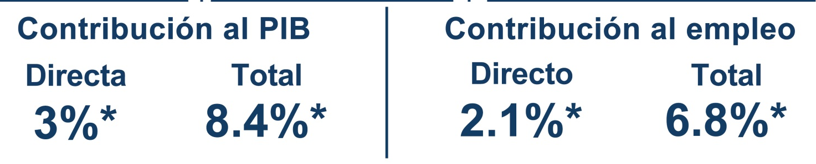
Impacto del turismo
10.2%
del PIB
*Fuente: World Travel and Tourism Council -WTTC-

Slide 10
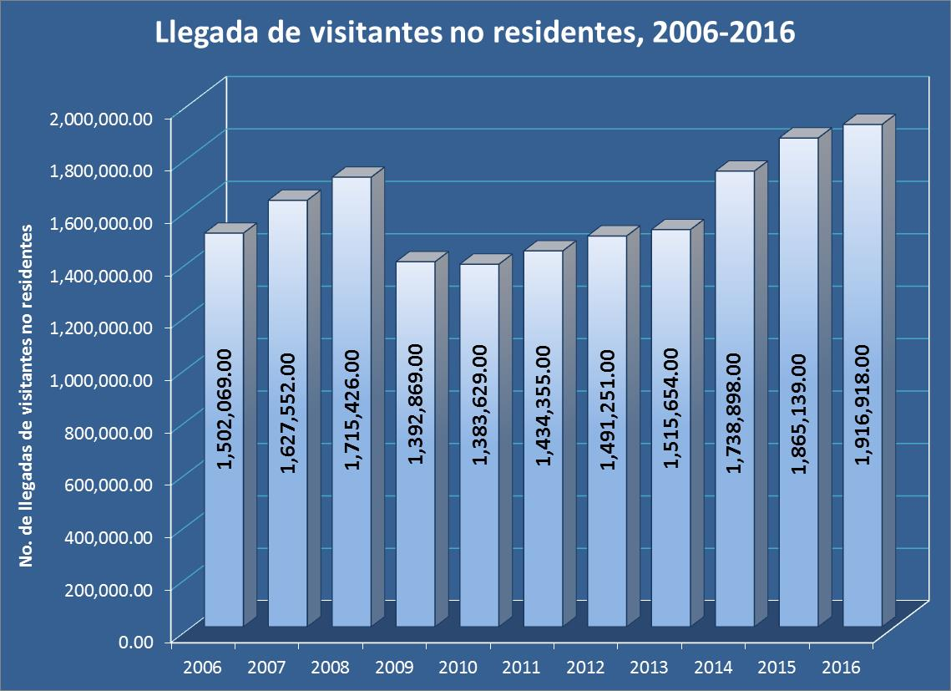
*Fuente: INGUAT
Notes:
Decrecimiento del año 2008 al 2009 del 18.80%, esto se debe a la actualización de la serie de visitantes (a partir de julio 2009, Guatemala adoptó las recomendaciones de la OMT (Riet 2008) para la medición de las llegadas internacionales, al utilizar como variable de clasificación el país de residencia habitual, en lugar de la nacionalidad, lo que ha permitido contar con datos estadísticamente homologables a nivel internacional) , crisis económica mundial, entre otros. A partir del año 2010, se puede observar un crecimiento constante con un promedio de 5.3 % anual.

Slide 11
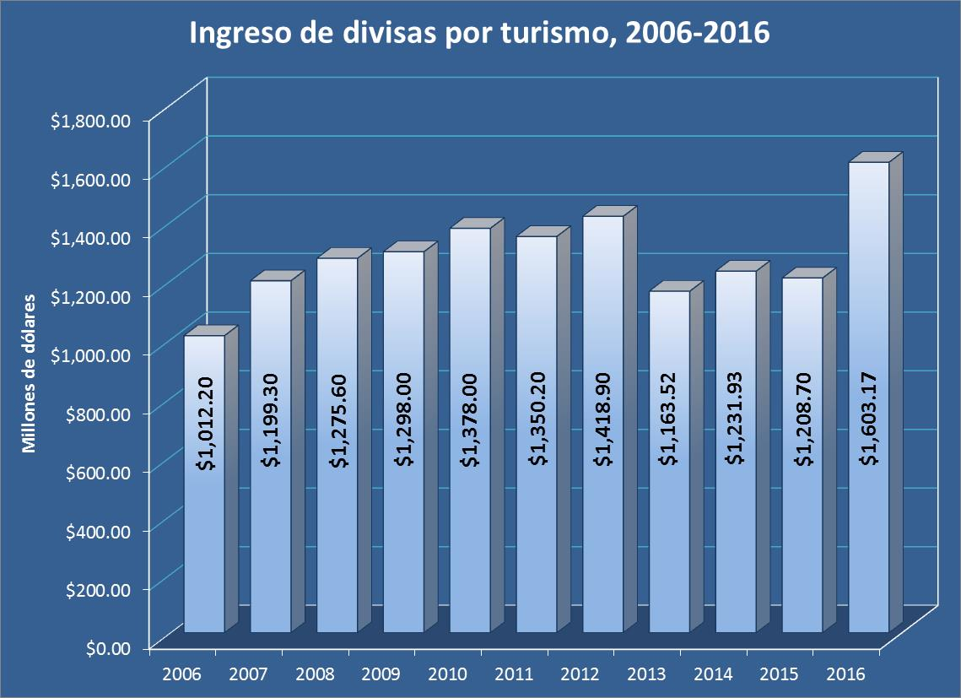
*Fuente: INGUAT
Notes:
La tendencia en la evolución del turismo en Guatemala se vio afectada por factores como la crisis económica mundial, y otros que ralentizaron la tendencia a partir del año 2009 e incluso en 2011 se acrecentó y presentó cifras negativas para Guatemala.
Además, a partir de julio 2009, Guatemala adoptó las recomendaciones de la OMT (Riet 2008) para la medición de las llegadas internacionales, al utilizar como variable de clasificación el país de residencia habitual, en lugar de la nacionalidad, lo que ha permitido contar con datos estadísticamente homologables a nivel internacional.

Slide 12
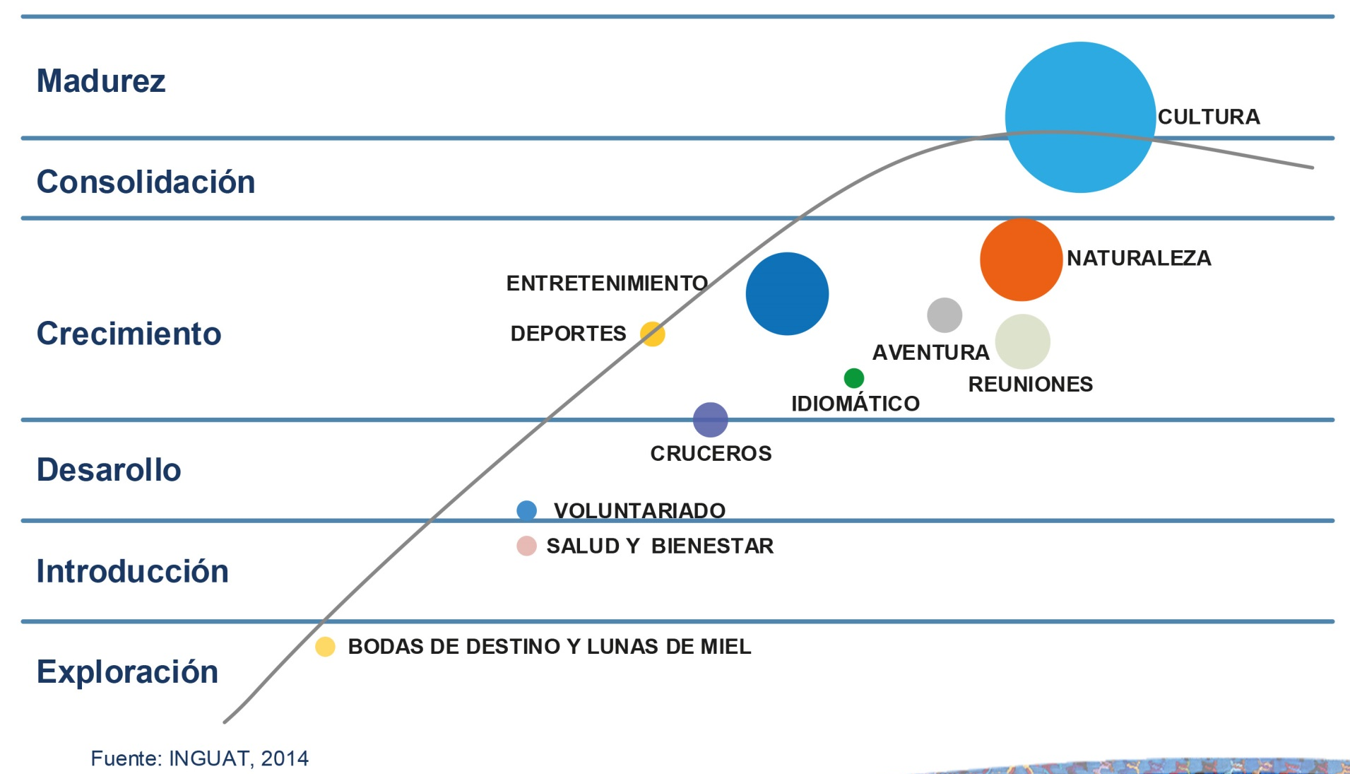
Ciclo de vida de los segmentos, PMTS 2015-2025

Slide 13
Acciones relevantes

Slide 14
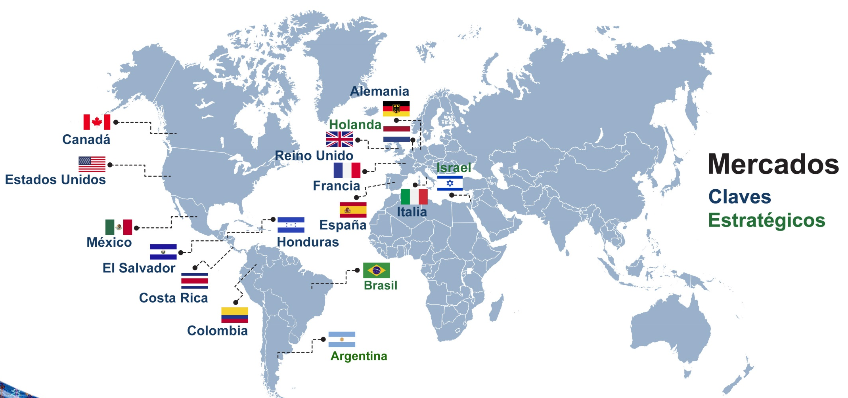
Mercados prioritarios,
PMTS 2015-2025

Slide 15
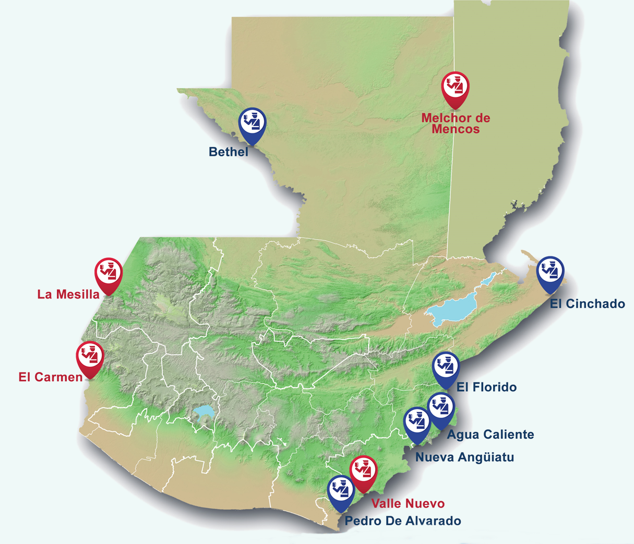

Fronteras terrestres turísticas
Puntos fronterizos
Puntos fronterizos por mejorar

Slide 16
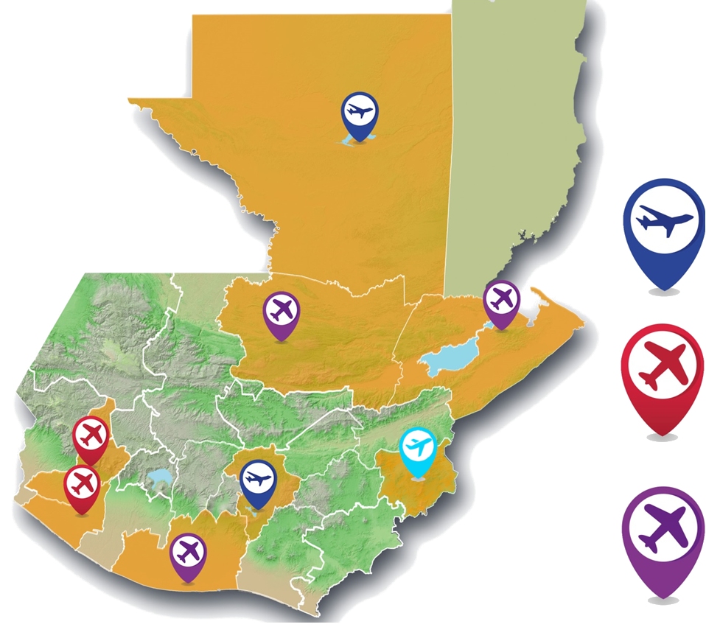

Conectividad, aeropuertos nacionales habilitados
2015
Aeropuerto Internacional La Aurora
Aeropuerto Mundo Maya
2016
Aeropuerto de Retalhuleu
Aeropuerto Los Altos, Quetzaltenango
Para 2017
Aeropuerto de Puerto Barrios, Izabal
Aeropuerto San José, Escuintla
Aeropuerto Cobán, Alta Verapaz
Para 2018
Aeropuerto Esquipulas, Chiquimula

Slide 17
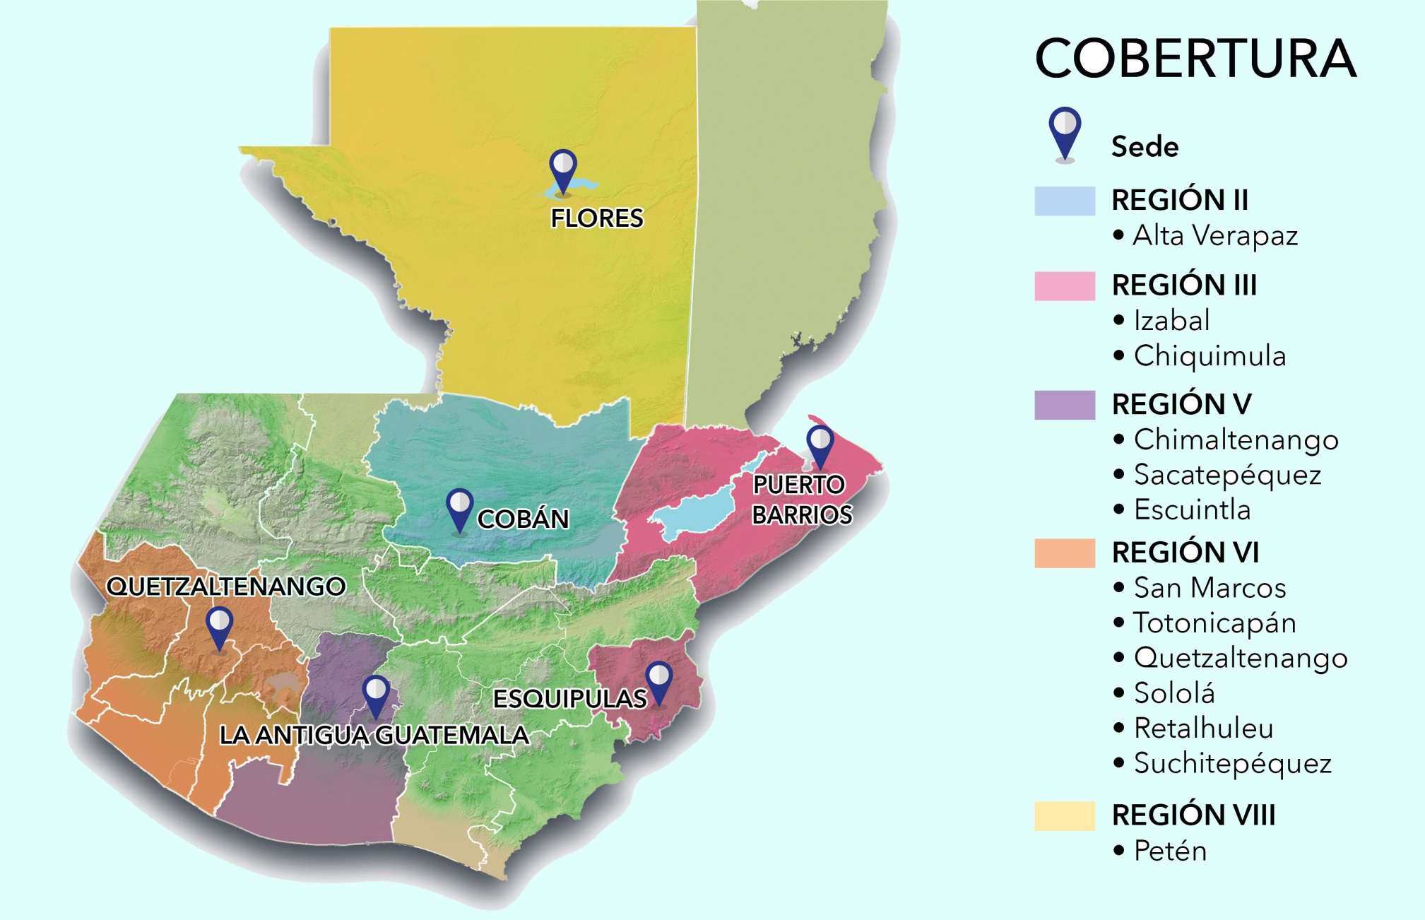
Oficinas Regionales y Subregionales

Slide 18
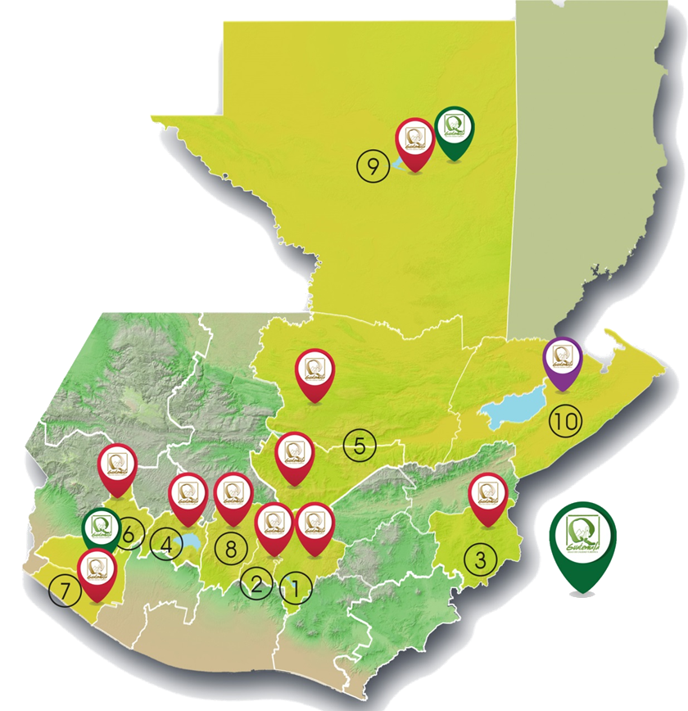

Distintivo Sello Q
Guatemala
Sacatepéquez
Chiquimula
Sololá
Alta y Baja Verapaz
Quetzaltenango
Retalhuleu
Chimaltenango
Petén
Izabal
Departamentos cubiertos
en el 2016
Departamento agregado
en el 2017
Implementación
Sello Q Verde 2017
Tak’alik Ab’aj, Retalhuleu
Yaxha, Petén
Destinos Nuevos 2018: Totonicapán, Huehuetenango, San Marcos, Quiché, Santa Rosa.

Slide 19
Políticas y Plan Maestro de Turismo Sostenible 2015-2025

Slide 20
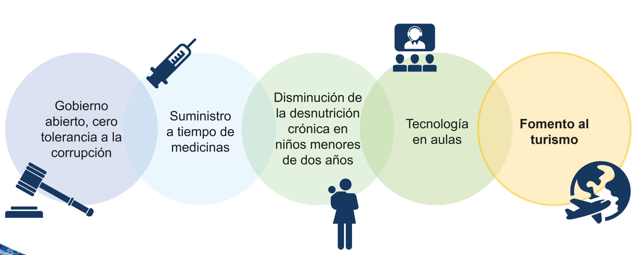
Política General de Gobierno 2016-2020
5 metas priorizadas

Slide 21
Resultado Estratégico de País -REP-
Por designación del Señor Presidente Jimmy Morales, el INGUAT es el ente coordinador con el sector público y privado turístico para alcanzar la meta del Resultado Estratégico de País:
“Para el 2019, incrementar la posición del país en el Índice de Competitividad Turística en 10 posiciones (de la posición 80 en 2015 a la 70 en 2019)”
Para lo cual se elaboró el Modelo de Competitividad Turística, integrado por 11 instituciones públicas.

Slide 22
Plan Maestro de Turismo Sostenible 2015-2025 –PMTS-
Aprobado por Acuerdo Gubernativo No.149 de fecha 1 de noviembre 2016.
Objetivo General: elevar la competitividad turística del país, por medio de la puesta en valor de la oferta turística actual, su diversificación y promoción, con planificación y mercadeo estratégico; a través del ordenamiento del territorio en función turística, así como de la identificación de áreas de desarrollo prioritarias, bajo los Criterios Globales de Sostenibilidad Turística.

Slide 23
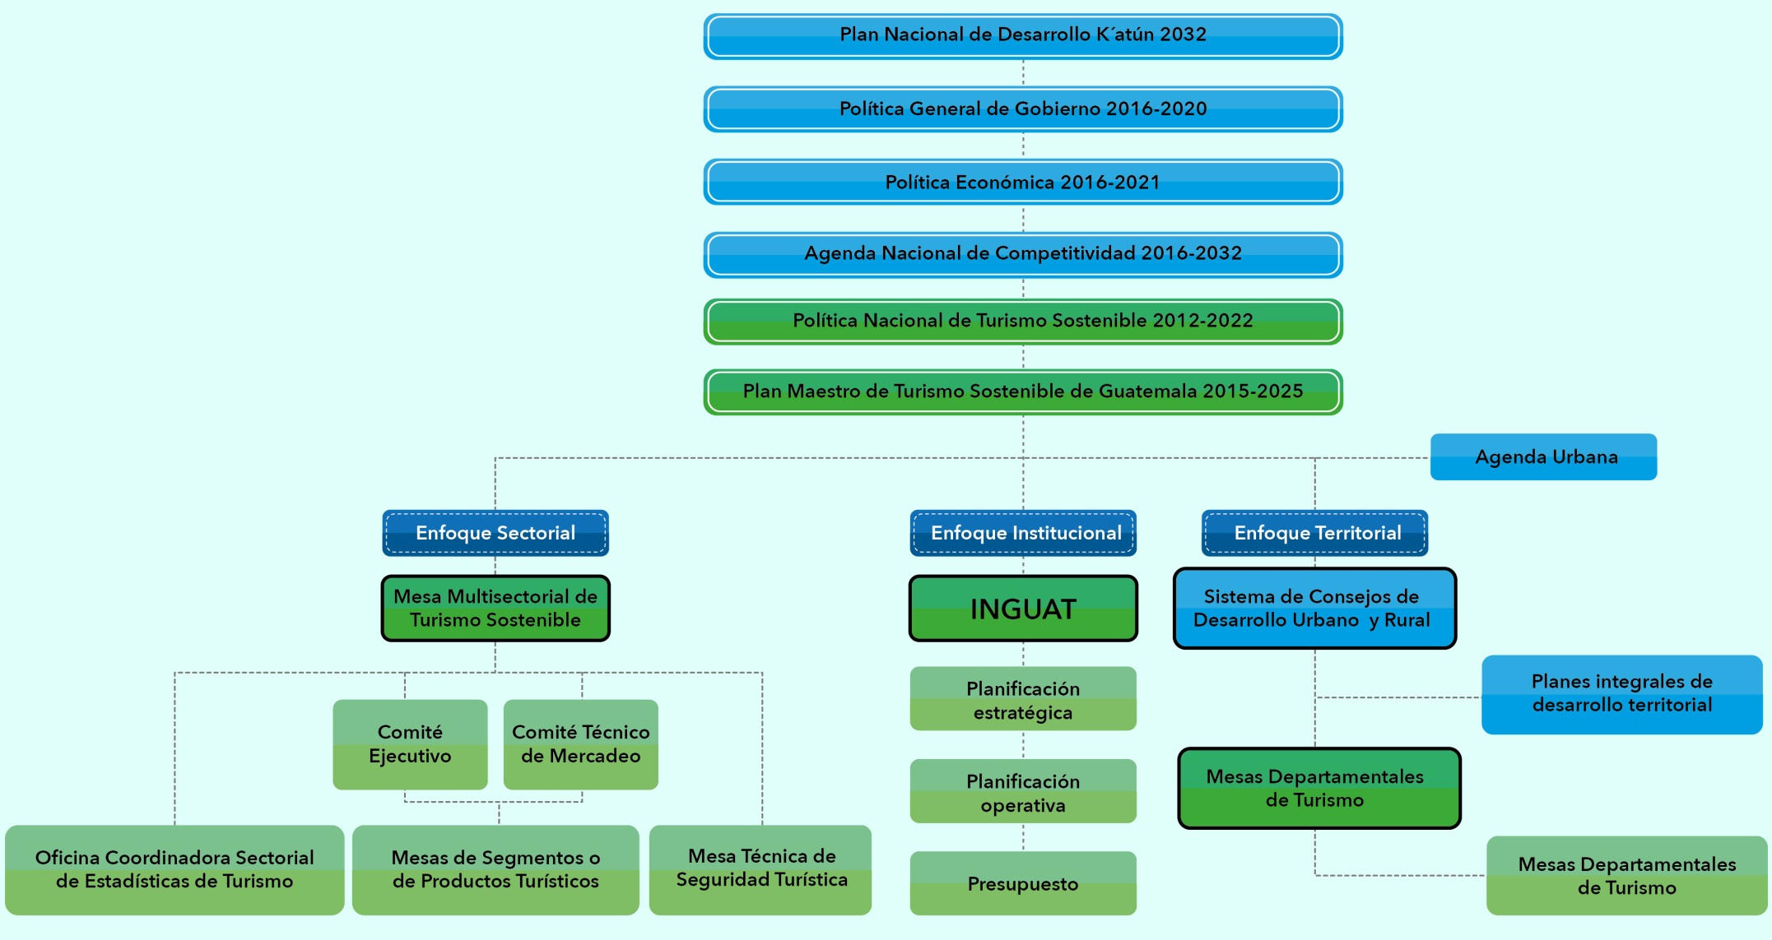
Vinculación políticas públicas

Slide 24
Programación y ejecución presupuestaria
2017-2022

Slide 25
Programa 12 " Incremento a la Competitividad Turística"
Objetivo: desarrollar y promover los productos turísticos del país a nivel nacional e internacional, investigar oferta y demanda turística, capacitar y registrar al sector turístico y propiciar la competitividad de los servicios turísticos.
Beneficiarios: prestadores de servicios turísticos directos (empresas turísticas, comunidades, guías de turismo, artesanos, entre otros) e indirectos (supermercado, lavandería, gasolinera, entre otros).

Slide 26
Presupuesto histórico 2012-2016
Año | Presupuesto asignado (Q) | Programa prioritario (Q) (programa 12) | Porcentaje (%) (programa 12)
2012 | 160,210,930.00 | 76,898,878.00 | 48.00
2013 | 190,582,848.00 | 84,859,225.00 | 44.53
2014 | 212,160,371.00 | 101,502,653.00 | 47.84
2015 | 204,252,295.00 | 107,024,749.00 | 52.40
2016 | 264,581,000.00 | 137,350,507.00 | 51.91
Notes:
Se incluyó presupuesto general asignado y se identificó el programa 12 por ser prioritario, el porcentaje corresponde a la inversión utilizada únicamente para el programa 12, con relación al presupuesto total asignado.

Slide 27
Presupuesto institucional 2017
PROGRAMA | PRESUPUESTO (Q)
 | 2017
01 “Actividades Centrales” | Q 98,796,523.00
11 “Servicios de Turismo” | Q 8,775,904.00
12 “Incremento de la Competitividad Turística” | Q 123,754,807.00
99 “Partidas no asignables a programas” | Q 7,308,635.00
TOTAL | Q 238,635,869.00

Slide 28
Productos
Programas 11 “Servicios de Turismo” y 12 “Incremento de la Competitividad Turística”
Ejercicio fiscal 2017
Producto | Meta | Presupuesto (Q)
Señalización turística en beneficio de visitantes nacionales e internacionales | 104 | 1,900,000.00
Visitantes nacionales e internacionales atendidos con información turística | 73,290 | 324,700.00
Servicios de asistencia en seguridad a visitantes nacionales e internacionales | 1,894 | 204,000.00
Promoción de destinos turísticos de Guatemala | 217 | 103,217,544.12
Asistencia técnica en legislación turística a personas jurídicas e individuales | 11,000 | 443,963.00
Personas jurídicas e individuales capacitadas en temas turísticos | 6,510 | 1,498,050.00
Personas jurídicas con distintivo de calidad turística | 50 | 836,285.00

Slide 29
Presupuesto multianual 2018-2022
PROGRAMA | PRESUPUESTO (Q)
 | 2018 | 2019 | 2020 | 2021 | 2022
01 “Actividades Centrales” | 80,482,797.00 | 80,982,797.00 | 80,982,797.00 | 80,982,797.00 | 80,982,797.00
11 “Servicios de Turismo” | 37,677,942.00 | 40,677,942.00 | 43,677,942.00 | 46,677,942.00 | 49,677,942.00
12 “Incremento de la Competitividad Turística” | 145,021,358.00 | 150,021,358.00 | 160,021,358.00 | 170,021,358.00 | 180,021,358.00
99 “Partidas no asignables a programas” | 9,001,150.00 | 7,500,135.00 | 9,153,192.00 | 9,966,073.00 | 12,345,374.00
TOTAL | 272,183,247.00 | 279,182,232.0 | 293,835,289.0 | 307,648,170.0 | 323,027,471.00

Slide 30
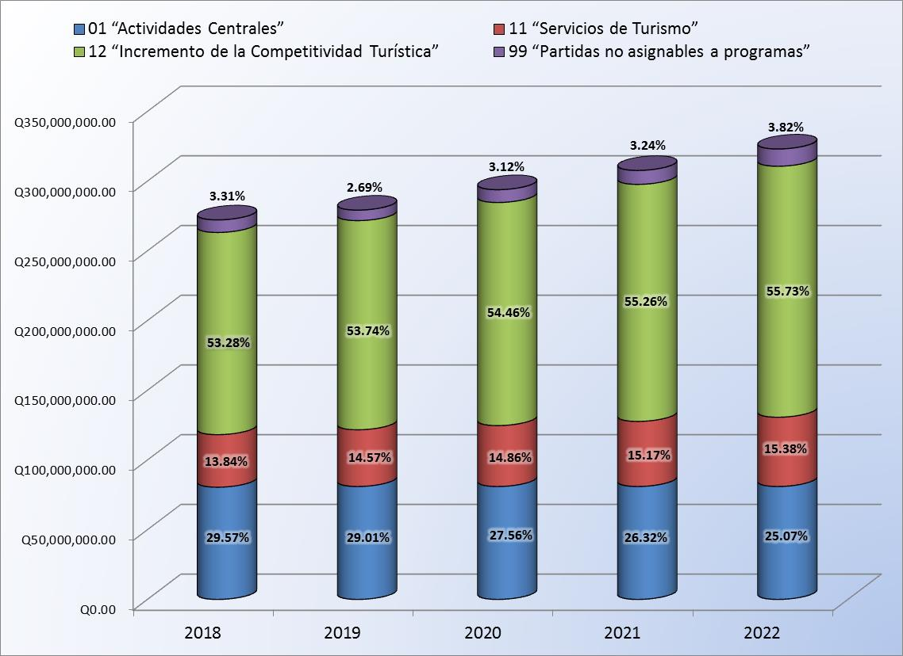
Presupuesto por programas 2018-2022

Slide 31
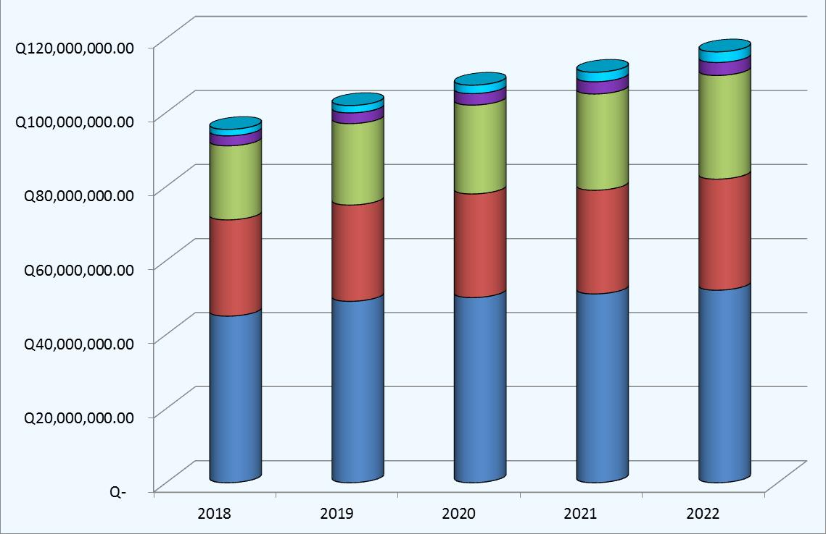
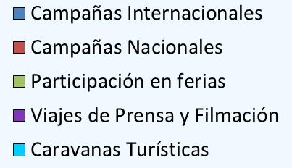
Inversión en Promoción 2018-2022
 | 2018 | 2019 | 2020 | 2021 | 2022
Campañas Internacionales | Q45,000,000.00 | Q49,000,000.00 | Q50,000,000.00 | Q51,000,000.00 | Q52,000,000.00
Campañas Nacionales | Q26,000,000.00 | Q26,000,000.00 | Q28,000,000.00 | Q28,000,000.00 | Q30,000,000.00
Participación en ferias | Q20,000,000.00 | Q22,000,000.00 | Q24,000,000.00 | Q26,000,000.00 | Q28,000,000.00
Viajes de Prensa y Filmación | Q 2,700,000.00 | Q 2,900,000.00 | Q 3,100,000.00 | Q 3,300,000.00 | Q 3,500,000.00
Caravanas Turísticas | Q 1,725,000.00 | Q 1,983,750.00 | Q 2,281,312.50 | Q 2,578,875.00 | Q 2,876,437.50

Slide 32
Convenios de aporte económico 2018
No. | Proyecto | 2018
1 | Parque turístico, playa pública Panajachel, Sololá | Q700,000.00
2 | Facilidades en el Cerro de la Cruz, San Juan La Laguna, Sololá | Q300,000.00
3 | Centro marino costero de la Reserva de Usos Múltiples de Monterrico, Santa Rosa (CECON) | Q1,000,000.00
4 | Calle turística de Monterrico, Santa Rosa | Q1,000,000.00
5 | Facilidades turísticas en volcán priorizado. | Q1,000,000.00
6 | Rehabilitación destino turístico Chichicastenango, Quiché (de acuerdo a resultados de estudio) | Q1,000,000.00
Notes:
Los recursos de los proyectos ejecutados mediante convenios de aportes económicos y de forma directa, se encuentran en el subgrupo 99: Créditos de reserva.
Cuando los convenios se suscriben se realiza la modificación presupuestaria al renglón que corresponde, en el caso de las Municipalidades es el 561, Transferencias a entidades municipales no empresariales.

Slide 33
Proyectos de ejecución directa, 2018
No. | Proyecto | 2018
1 | Construcción Museo Silvanus Morley Parque Nacional Tikal | Q1,000,000.00
2 | Construcción del arco de ingreso al Parque Nacional Tikal | Q1,000,000.00
3 | Construcción muelles turísticos en la cuenca del lago de Atitlán | Q1,000,000.00
4 | Mejoramiento Centro Turístico Castillo de San Felipe de Lara, Municipio de Livingston, Izabal | Q1,000,000.00
5 | Construcción de Centro Turístico del Museo de Estanzuela, Municipio de Estanzuela, Zacapa | Q1,000,000.00
6 | Construcción facilidades turísticas en el Parque Arqueológico Quirigua | Q1,000,000.00
Notes:
Los recursos de los proyectos ejecutados mediante convenios de aportes económicos y de forma directa, se encuentran en el subgrupo 99: Créditos de reserva.
Cuando los proyectos de ejecución directa del INGUAT llegan a la fase de aprobado en el Sistema Nacional de Inversión Pública –SNIP-, se realiza la modificación presupuestaria al renglón 331, Construcciones de bienes nacionales de uso común.

Slide 34
Política Pública de Reparación a las Comunidades afectadas por la Construcción de la Hidroeléctrica Chixoy, cuyos derechos humanos fueron vulnerados
Se cuenta con un documento técnico “Potencialidad Turística del Área del Chixoy” y plan de acción para el 2018-2022 :
  Corto plazo:
    Seguimiento de las visitas técnicas y de supervisión de avances
  Mediano plazo:
    Señalización de los diferentes atractivos o rutas turísticas: capacitaciones especializadas, apoyo en equipo especializado para Turismo de Aventura, apoyo en apoyos técnicos en conjunto con AIESEC con Turismo de Voluntariado, apoyo en equipamiento o productos necesarios para servicios turísticos y desarrollo de material promocional
  Largo plazo:
    Remozamiento y recuperación de sitios turísticos.
    Promoción del producto turístico áreas de Chixoy.
    Desarrollo de actividades que incentiven el turismo en el área.
Notes:
Acuerdo Gubernativo Número 378 – 2014

Slide 35
Conclusiones

Slide 36
Conclusiones
El INGUAT es el ente rector del turismo en Guatemala y de acuerdo al Modelo de Competitividad Turística para poder alcanzar el Resultado Estratégico de País -REP-, se requiere la participación y disponibilidad presupuestaria y financiera de las otras 10 entidades. Coordinar e integrar a todos los actores relacionados con el desarrollo del sector turístico, es un reto para el INGUAT, que se está atendiendo a través de las instancias de coordinación interinstitucional.
La competitividad turística es un factor clave para cambiar la trayectoria del desarrollo económico, para generar un crecimiento acelerado e inclusivo, que requiere la atención de condicionantes tales como: la infraestructura, la imagen del país, seguridad y otros.

Slide 37
Conclusiones
EL INGUAT con su presupuesto aporta a la mejora de la infraestructura y puesta en valor del patrimonio natural y cultural.
Las actividades que realiza el INGUAT están enmarcadas dentro del Plan Maestro de Turismo Sostenible 2015-2025.
Las entidades que formulan proyectos turísticos, deben solicitar previamente el análisis técnico por parte del INGUAT, con el fin de alcanzar los objetivos del PMTS.

